Slide 1


Slide 2

COMO DIRIGIR UN GRUPO DE AMISTAD

Slide 3
Gálatas 5:13-14
Porque vosotros, hermanos, a libertad fuisteis llamados; solamente que no uséis la libertad como ocasión para la carne, sino servíos por amor los unos a los otros. Porque toda la ley en esta sola palabra se cumple: Amarás a tu prójimo como a ti mismo.

Slide 4
El éxito de la reunión del Grupo de Amistad depende en gran parte en seguir un orden. Encontrará dos opciones a seguir:
1. Iniciar tomando los aperitivos (sodas, galletas, etc.)
2. Al final de la reunión tomar los aperitivos o una merienda ligera (por favor, evite siempre cenas pesadas o complicadas. La comida no debe ser el factor principal de la reunión).

Slide 5
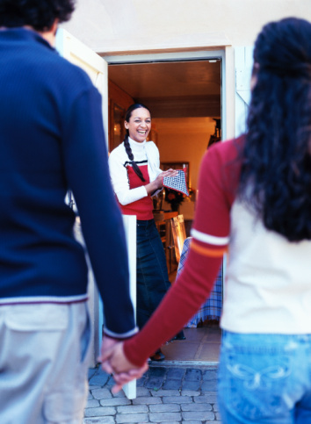
BIENVENIDA (4 minutos)
El líder, el timoteo y el anfitrión reciben a todas las personas en la puerta con una calurosa bienvenida. De allí los conducen hacia el lugar donde participaran de una merienda.

Slide 6
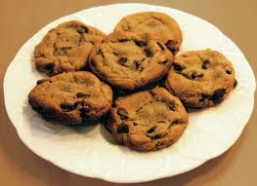
Opción 1, tomando primero sodas y galletas.
Opción 2, tomar los alimentos al final.
Cuando se reúnan en el lugar donde se participará del refrigerio, el líder o alguien quien designe, ora por la merienda que se va a tomar.

Slide 7
REFRIGERIO (10-15 minutos)
El tiempo del refrigerio se usa para platicar con los integrantes del grupo esa noche. Durante este tiempo se aprovecha la oportunidad de inquirir acerca de sus intereses. A la vez, se le está dando la tiempo a que arriben los que van a llegar tarde.

Slide 8
REFRIGERIO (10-15 minutos)
Si el refrigerio es al final, cuide de no alargar este tiempo, de manera que no se desvelen los asistentes ni seamos incómodos a nuestros anfitriones.

Slide 9
TRANSICIÓN (2 minutos)
A la hora que el líder del Grupo de Amistad vea conveniente, el llama a todos a pasar del comedor (o el lugar donde se llevo a cabo la merienda), a la sala o al lugar donde se van a reunir para realizar el resto de la reunión.

Slide 10
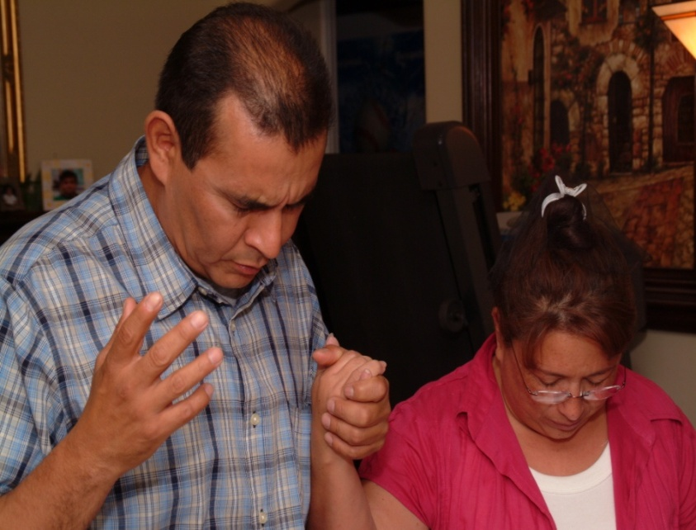
Oración: Inicio de la Reunión (1 minuto)
La oración de inicio de la reunión sirve para hacer notar el cambio de ambientes: de lo físico a lo espiritual. Esta oración la puede dirigir el líder o puede delegarse al Timoteo u otra persona presente.

Slide 11
Declaración de Propósitos (2 minutos)
Es importante que los propósitos principales de la reunión se declaren cada vez que se reúnan porque existe la tendencia de desviarnos de los propósitos cuando no se nos recuerdan. Los tres propósitos son:
Crecer en relación con Dios
Crecer en relación unos con otros
Crecer en numero y multiplicar el grupo

Slide 12
Instrucciones para desarrollar la lección
(2 minutos)
También es necesario recordar cada semana las instrucciones para que se guarden los propósitos del grupo en la dirección correcta.

Slide 13
Instrucciones para desarrollar la lección
(2 minutos)
Parte de estas instrucciones son:
Todos comparten sus opiniones con confianza.
Todos ayudan en el trabajo del cuidado de niños.
Compartiremos nuestras preocupaciones y problemas.
Es sumamente importante guardar en confianza las confesiones que se hacen en el grupo.
Resistiremos la tentación de hablar de otras personas y de otras religiones.
Es esencial asistir con fidelidad a las reuniones.

Slide 14
INTRODUCCIÓN (3 minutos)
Cada persona se debe introducir por su primer nombre, comenzando con el líder, siguiendo con la persona al lado del líder donde no este sentada una visita.

Slide 15
ROMPE-HIELO (5 minutos)
La pregunta del rompe-hielo esta diseñada para que todos en el grupo, salvos e inconversos, puedan contestarla. La persona que lea la pregunta, debe ser la primera en contestar. Si gusta, el líder luego puede explicar como la pregunta conecta con la lección.

Slide 16
ADORACIÓN Y TESTIMONIOS (15 minutos)
El líder designa a alguien que dirija este tiempo desde la semana anterior. Los cantos apoyaran la lección que se presentara. Permita que haya un ambiente de adoración.

Slide 17
ADORACIÓN Y TESTIMONIOS (15 minutos)
Si usa una grabadora para tocar discos compactos, cuiden de entregar himnarios “Nuestro Canto” a los asistentes, para que aun nuestras visitas puedan participar y toque los cantos conforme a los números indicados.

Slide 18
EDIFICACIÓN (20-30 minutos)
Inicie este tiempo invitado preferentemente a nuestros amigos a realizar la lectura bíblica, cuidando no avergonzar a los que no desean leer.

Slide 19
EDIFICACIÓN (20-30 minutos)
2. El líder o a quien designe, puede leer o presentar la lección de memoria. Permitan amplio tiempo para contestar las preguntas que están al final de la lección y contestarlas en el orden que aparecen.

Slide 20
EDIFICACIÓN (20-30 minutos)
3. Las preguntas están diseñadas para promover el dialogo. Ya no es tiempo de ensenar. El líder debe vencer la tentación de contestar las preguntas. Los demás en el grupo deben contestar.

Slide 21
EDIFICACIÓN (20-30 minutos)
Al final se tiene que aplicar la lección con preguntas tal como:
¿Qué vas a hacer respecto a esto?
¿Está tratando Dios contigo acerca de algo especifico en esta lección?

Slide 22
VISIÓN (10 minutos)
Este tiempo es de suma importancia. Durante este tiempo se convierte la reunión en un estilo de vida que realizaran los integrantes del grupo durante el resto de la semana. Aquí trata con las metas de llevar amigos a los pies de Jesús.

Slide 23
VISIÓN (10 minutos)
¿Quién va a ensenar un estudio bíblico?
¿Quién desea usted que se siente en esta silla en la siguiente reunión? (se pone una silla vacía en medio del grupo)
¿Qué podemos hacer como grupo para promover los tres propósitos del grupo?

Slide 24
VISIÓN (10 minutos)
Luego el líder designa tareas para la siguiente reunión tal como:
Quien va a traer los aperitivos
Quien hará la pregunta de rompe-hielo
Quien dirigirá la adoración
Quien presentara la lección de edificación
A esta hora el líder promueve asistencia a la siguiente reunión y anima a todos los presentes a asistir a la celebración del domingo con la iglesia.

Slide 25
LEMA
El grupo repite el lema de los Grupos de Amistad:
“Somos enviados por Jesús a hacer discípulos a las personas de (mencione su ciudad), enseñándoles a guardar todos sus mandamientos, en Grupos de Amistad, donde aprendamos a dar la vida por nuestros amigos.

Slide 26
ORACIÓN FINAL (5-10 minutos)
La reunión se termina orando por las necesidades que se presenten y por las metas que el grupo se propuso.

